Slide 1
Održiva energija
Ivan Filipović
2.b

Slide 2
Sadržaj
Što je održiva energija
Potrošnja energije
Kyoto protokol
Izvori energije
Vjetar
Sunce
Ostali izvori
Energetski resursi
Otpad
Tjedan održive energije

Slide 3
Što je održiva energija?
Održiva energija je pojam koji označava mudro korištenje energije dobivene iz čistih izvora i modernih tehnologija.
Energetski učinkovit način proizvodnje i korištenja energije koji ima što manje štetnog utjecaja na okoliš.

Slide 4
Mudra upotreba energije je prvi korak u osiguravanju održive energije za sve sadašnje i buduće generacije!

Slide 5
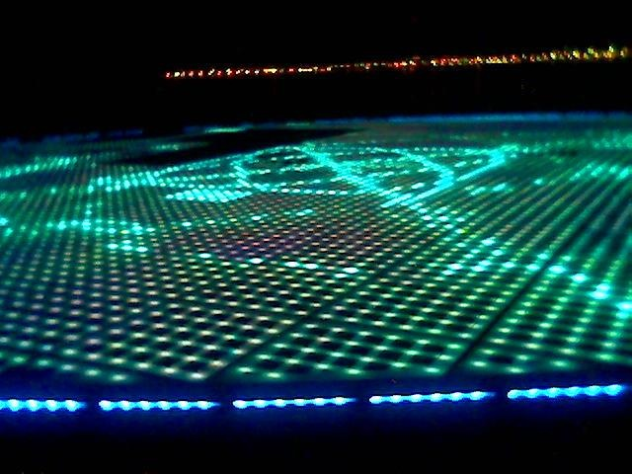
Održiva energija ne znači samo korištenje obnovljivih izvora energije, nego i mudro korištenje energije i uvođenje mjera energetske efikasnosti.
Zadar- Pozdrav Suncu

Slide 6
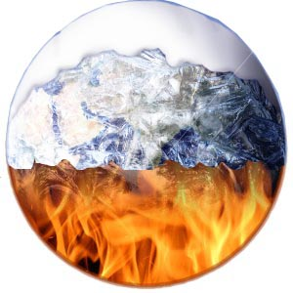
Zbog zabrinutost oko globalnog zatopljenja zbog učinka staklenika postaje jasno zašto raste zabrinutost o tome kako upotrebljavamo energiju iz obnovljivih izvora.

Slide 7
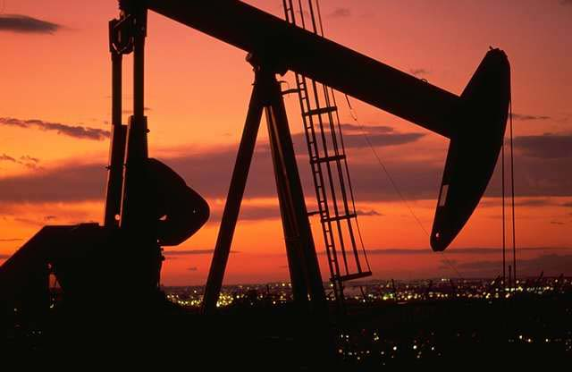
Potražnja energije
Stanovništvo svijeta nastavit će rasti još barem nekoliko desetljeća i energetska potreba će se vrlo brzo povećati.
Iz čega proizvodimo energiju?
- danas, širom svijeta, 64% dolazi od fosilnih goriva, 16% od nuklearne fisija i 19% iz hidroelektrana i vrlo malo od drugih obnovljivih izvora.

Slide 8
Kyoto protokol
Na temelju Kyoto Protokola mnoge zemlje trebaju smanjiti kombiniranu emisiju stakleničkih plinova razvijenih zemalja za otprilike 5 % u odnosu na vrijednost iz 1990.
Zemlje Europske unije preuzele su obvezu smanjenja emisije stakleničkih plinova za 8%, dok je za Hrvatsku očekivano smanjenje za 5%

Slide 9
Rezultati smanjenja emisije stakleničkih plinova u % u odnosu na 1990. godinu u EU

Slide 10
Rezultati smanjenja emisije stakleničkih plinova u % u odnosu na 1990. godinu u RH

Slide 11
Izvori energije
Obnovljivi izvori energije poput vjetra i sunca su prvi koji se razmatraju u održivom razvoju.
Osim izgradnje postrojenja, nema trošenje mineralnih resursa i nema izravnog zagađenja zraka, vode i prirode.

Slide 12
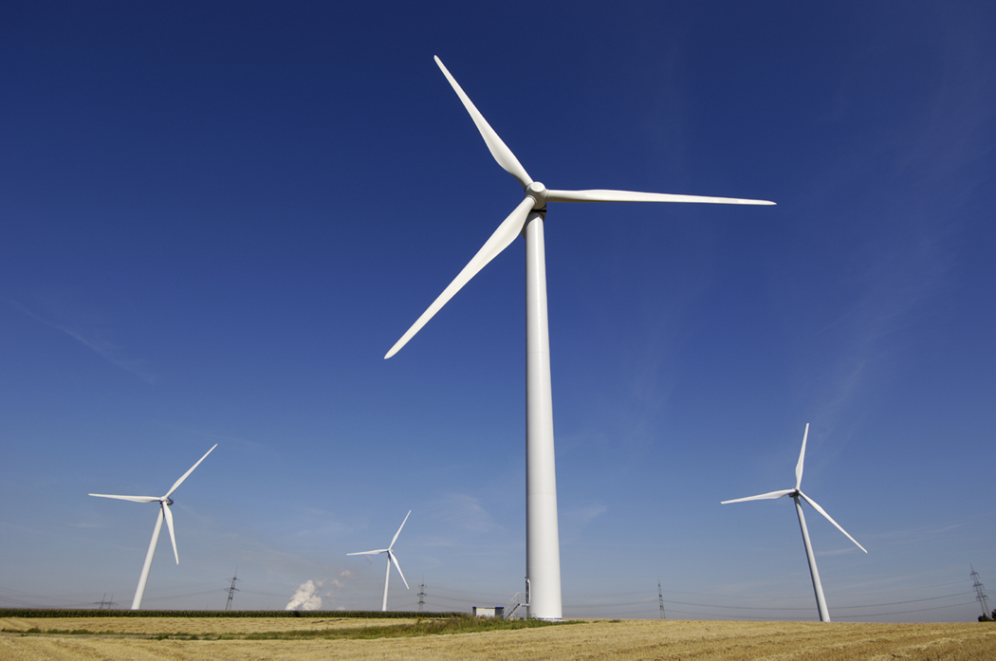
Vjetar
Vjetar je najbrže rastući izvor električne energije u mnogim zemljama, no ipak takva proizvodnja energije nije dostigla zadovoljavajuću količinu.

Slide 13
Sunce
Sunčeva energija potječe od nuklearnih reakcija u njegovom središtu, gdje temperatura doseže 15 milijuna °C.
Radi se o fuziji, kod koje spajanjem vodikovih atoma nastaje helij, uz oslobađanje velike količine energije.

Slide 14
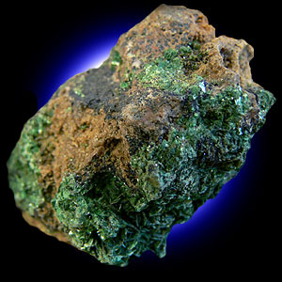
Ostali izvori energije
Ugljen, uran i torij su dostupni i vjerojatno neće biti potrošen ovog stoljeća.
Uranij je dostupnan čak i iz morske vode uz troškove koji bi imali malo utjecaja na cijene električne energije.

Slide 15
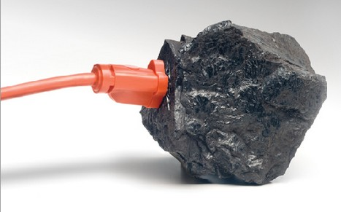
Energetski resursi
Ekološki prihvatljiv bio bi samo čisti ugljen. Glavna tehnologija uključuje korištenje ugljena za dobivanje vodika iz vode a zatim zakapanje ugljičnog dioksida i spaljivanja vodika.
Prirodnog plina također ima relativno u izobilju, ali je vrlo skup za izravnu uporabu nakon dolaska do mjesta gdje je potrebna toplina.

Slide 16
Goriva za nuklearne energije ima u izobilju i ono je dokazano, ali se trenutno upotrebljava neekonomična tehnologija postrojenja i reaktora nuklearnih elektrana.

Slide 17
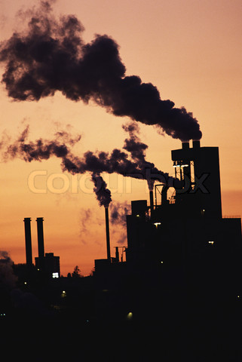
Otpad
Otpad stvara veliku zabrinutost u bilo kojem razmatranju održivog razvoja.
Spaljivanjem fosilnih goriva proizvodi se prvenstveno ugljični dioksid kao otpad, koji se neizbježno baca u atmosferu.
Sa crnim ugljenom u okoliš se izbacuje oko jedne tone ugljičnog dioksida.

Slide 18
Nažalost, još uvijek nema zadovoljavajućeg načina kako izbjeći stvaranje i ispuštanje u okoliš stakleničkih plinova koji proizlaze iz izgaranja fosilnih goriva.

Slide 19
Tjedan održive energije
Europski tjedan održive energije (EUSEW) je najveća manifestacija na temu energetske održivosti u Europi.
Od 11. - 15.04. u cijeloj Europi moći će se vidjeti primjeri korištenja OIE, praćeni uz niz edukacijskih aktivnosti i diskusije na brojnim tribinama i okruglim stolovima.

